Slide 1

Интерактивное взаимодействие с учащимися с ОВЗ в образовательном процессе с использованием комплекса «Пеликан»
Фахрутдинова Р.А.
учитель ГБОУ школы №663 Московского района Санкт-Петербурга
Санкт-Петербург
25.09.2017
Notes:
Уважаемые коллеги, мы представляем школу № 663 Московского района Санкт-Петербурга, где обучаются дети с ограниченными возможностями здоровья.
Несколько лет назад школой было приобретено оборудование, предназначенное для работы в дистанционном режиме детьми с ОВЗ. В соответствии с законом «О защите персональных данных» были разработаны все необходимые локальные акты. С родителями или законными представителями учащихся школа заключает договор об организации обучения с применением дистанционных образовательных технологий.

Slide 2
Дистанционное обучение – это
Онлайн уроки, внеурочная работа, консультации
Вебинары, видеоконференции
Дистанционные конкурсы, олимпиады
Сетевые сообщества, общение
Портал дистанционного обучения
Групповые дистанционные проекты
Notes:
Дистанционное обучение является одним из основных направлений деятельности нашей школы. Существуют различные формы дистанционного обучения, такие как онлайн-уроки, мастер-классы, консультации, дистанционные курсы Moodle для урочной и внеурочной деятельности и многие другие.

Slide 3

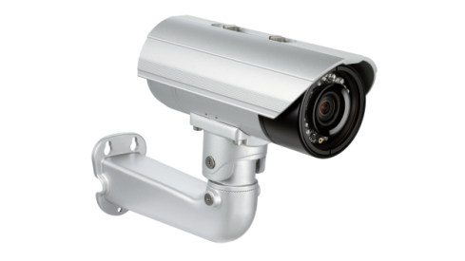
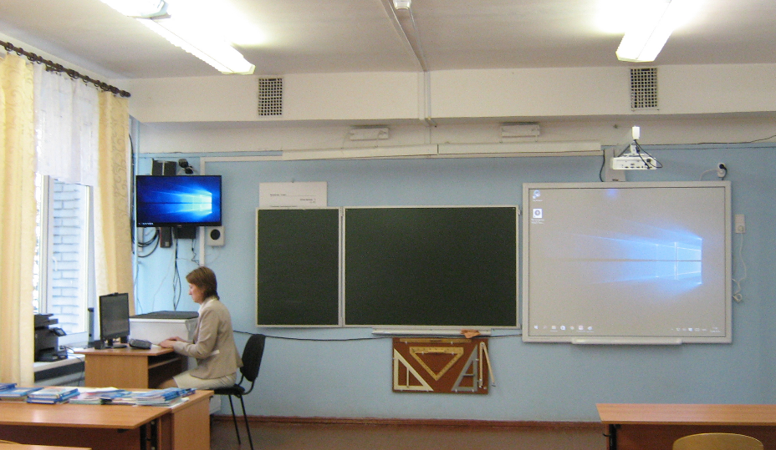
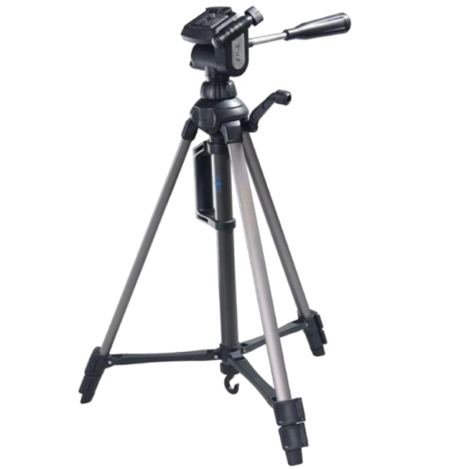
Система «ПЕЛИКАН» в школе №663
Notes:
В начале прошлого учебного года в кабинете информатики был установлен программно-аппаратный комплекс ПЕЛИКАН, что значительно расширило возможности интерактивного дистанционного обучения наших детей, т.е. проведения онлайн уроков и внеурочных мероприятий.

Slide 4
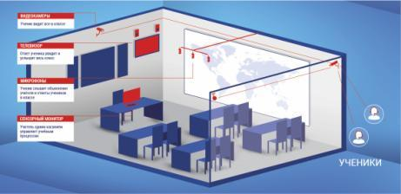
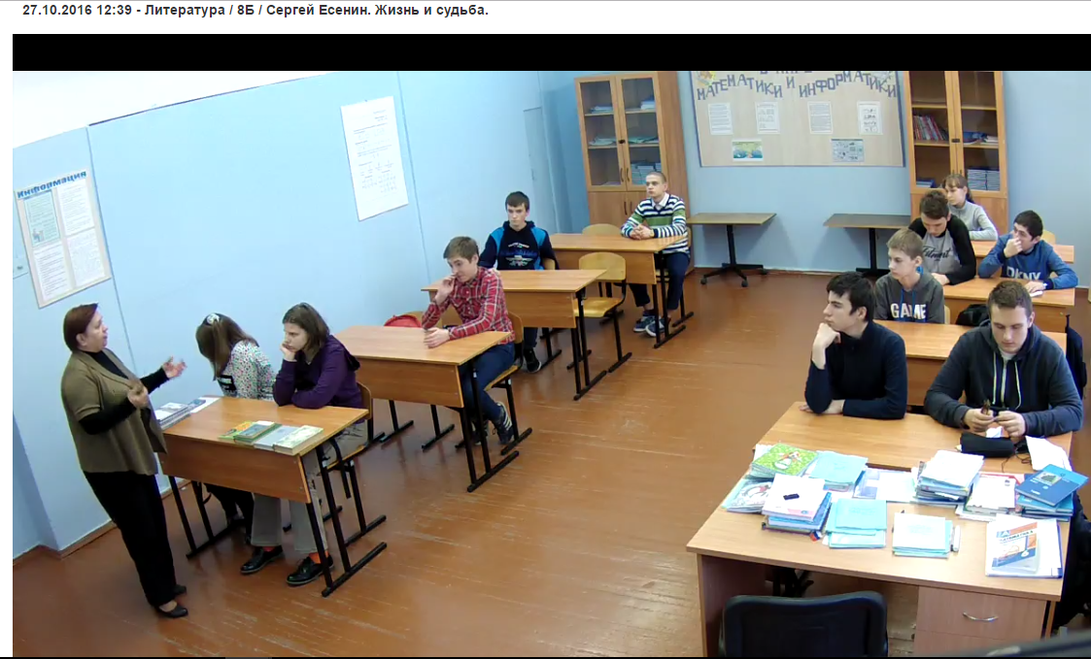
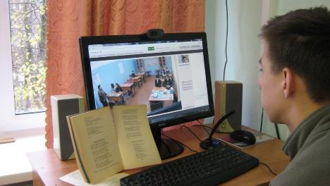
Проведение онлайн уроков и внеклассных мероприятий с помощью системы “Пеликан”
Система видеокамер и микрофонов позволяет транслировать урок из класса и обеспечивает эффект присутствия на уроке удаленному от школы ученику
Notes:
«Пеликан» – это система интерактивного дистанционного обучения, созданная на базе современной технологии онлайн присутствия, которая обеспечивает эффект нахождения ученика в классе за счет использования аудио и видео оборудований. Цели и задачи учителя предотвратить возможные психологические трудности учащихся по освоению дистанционных образовательных технологий и освоения навыков саморегуляции, рефлексии, социальной адаптации, общения с взрослыми и сверстниками. В системе реализованы функции, которые позволяют преподавателям максимально эффективно взаимодействовать с удаленными учениками во время урока, а самим учащимся в полной мере ощутить себя полноценными участниками учебного процесса наравне со своими одноклассниками.

Slide 5
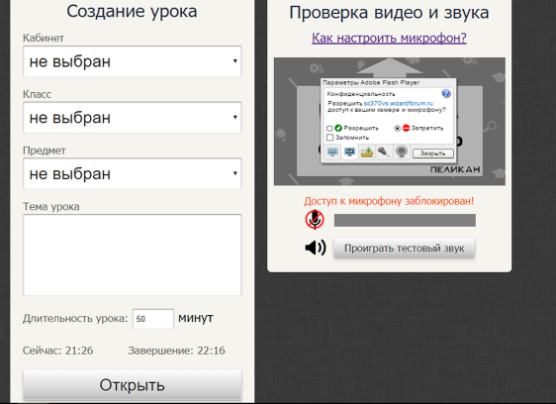
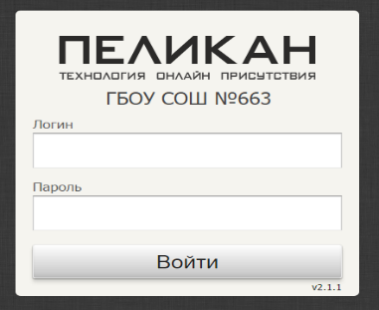
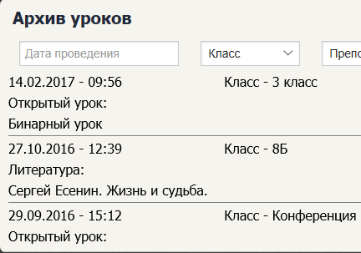
Проведение онлайн уроков и внеклассных мероприятий с помощью системы “Пеликан”
Notes:
Кроме аудио и видео оборудования, нам предоставлена площадка в интернете. На этой площадке администратор создает учетные записи учителей и учеников. Ведется запись занятий, которые учащиеся при необходимости могут просматривать повторно. Учитель создает урок, определяет его продолжительность. Дальше раздает ссылку, логин и пароль участникам урока для дистанционного подключения. Участниками урока могут быть не только ученики, но и родители, чтобы посмотреть, как их дети участвуют в мероприятиях урочной и внеурочной деятельности.

Slide 6
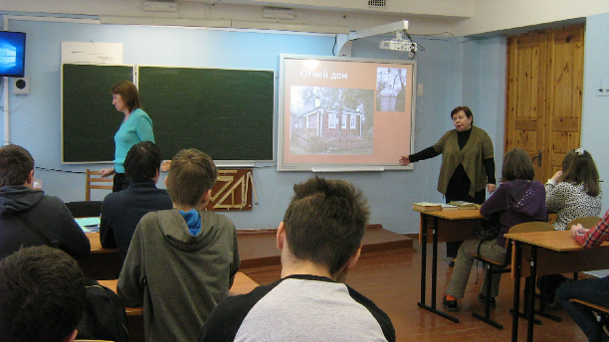

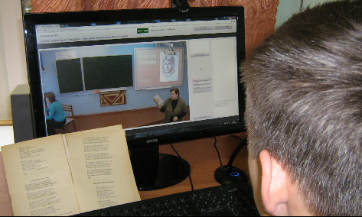
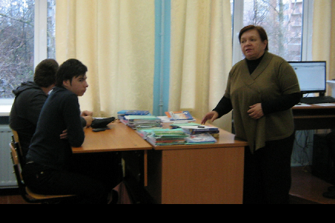
Литературные чтения с восьмыми классами
Notes:
Благодаря системе ПЕЛИКАН в нашей школе за прошлый год состоялся ряд мероприятий, в которых дистанционно участвовали учащиеся надомного обучения. Литературные чтения в 8х классах, посвященные творчеству С.Есенина, состоялись в октябре в день рождения поэта. Ученик надомного обучения читал стихи и отвечал на вопросы наравне с одноклассниками. Ученик чувствует себя комфортно, отвечает без волнения, ощущает себя полноценным участником учебного процесса.
Этот опыт показал, что подключенные дистанционно учащиеся хорошо адаптируются на уроке. Кроме естественной социализации детей, повышается их мотивация к обучению и ИКТ-компетентность.
На слайде вы видите двух учителей одновременно. На открытых мероприятиях целесообразно присутствие учителя-ассистента, который осуществляет дистанционное взаимодействие с учениками. При этом нужно учитывать психологические особенности каждого ребенка. Если учитель вызывает удаленного ученика «к доске», то ассистент в соответствии с внутренними школьными правилами решает, показывать его классу или нет.

Slide 7
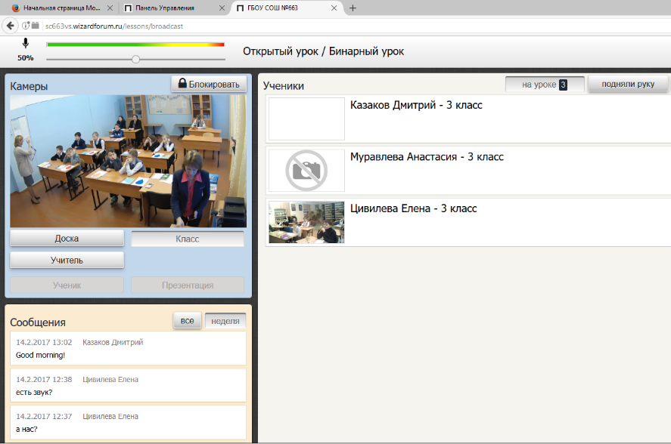

Образовательное путешествие «Таинственный остров»
(математика на английском языке в третьих классах)
Notes:
В рамках реализации ФГОС для наших третьеклассников учитель английского языка провела бинарный урок математики на английском языке. Дистанционно к классу, где проводился урок, были подключены два других третьих класса, ученик надомного обучения и родители некоторых учащихся, которым для доступа к уроку были выданы ссылка, логин и пароль.

Slide 8
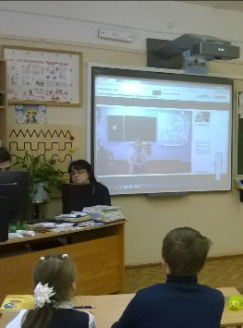
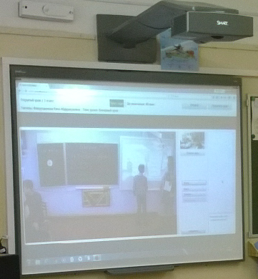
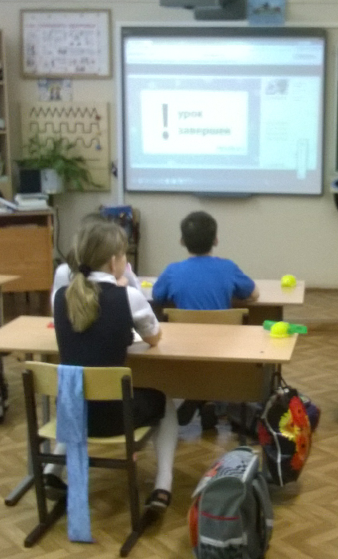
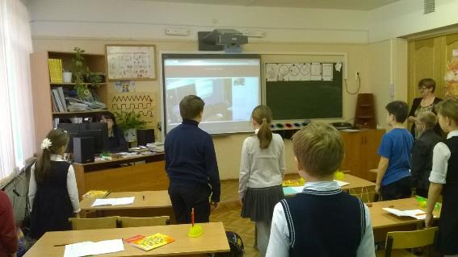
Взаимодействие с учащимися нескольких классов

Slide 9
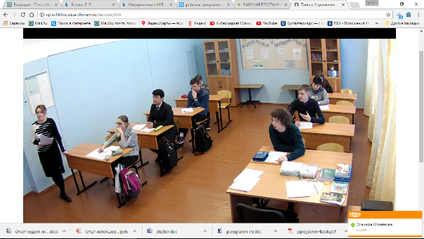
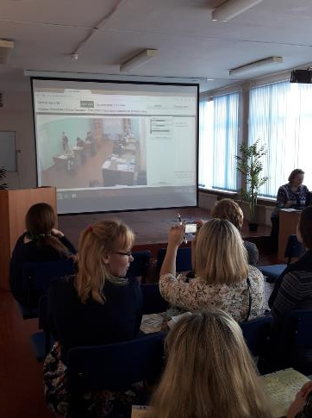

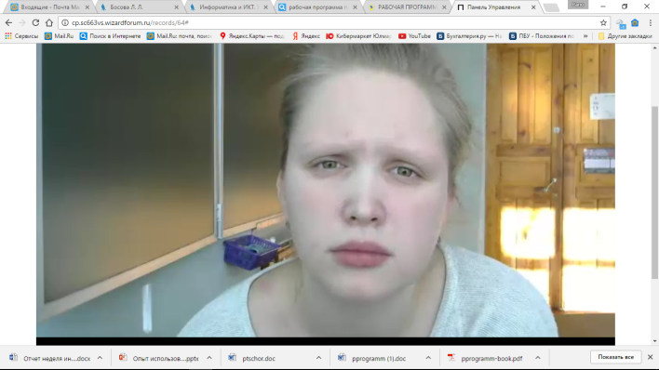
Трансляция занятий по русскому языку в 9 классе
взаимодействие с коллегами и родителями
Notes:
Наши девятиклассники теперь получили возможность готовиться к экзамену с помощью системы ПЕЛИКАН. С классом дистанционно работает ученица 9 класса. За трансляцией урока наблюдают коллеги из других школ участники межрегиональной конференции на тему инклюзивного образования детей с ОВЗ.

Slide 10
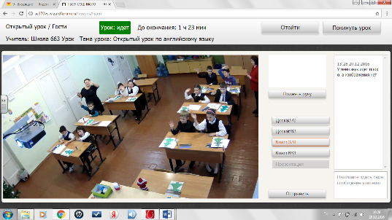
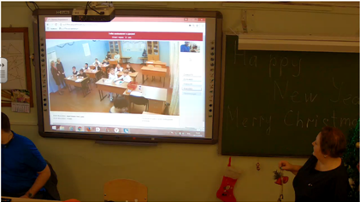
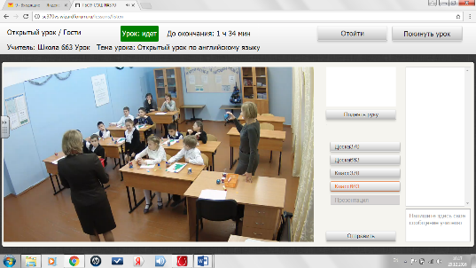
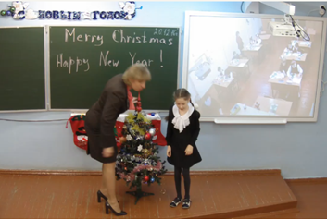
Взаимодействие между школами - дистанционное мероприятие «Встреча Нового года»
(на английском языке со вторыми классами)
ОУ №370
ОУ №663
Notes:
У нас есть опыт организации межшкольных дистанционных мероприятий. В декабре состоялось межшкольное дистанционное мероприятие по английскому языку для учеников вторых классов “Встречаем Новый год”. Учащиеся двух школ совместно готовились к Новому году, наряжали елку, пели новогодние песни на английском языке и обсуждали, как празднуют Новый год в Великобритании и в России.

Slide 11
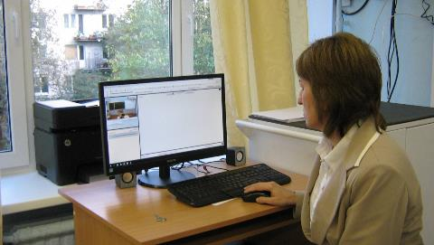
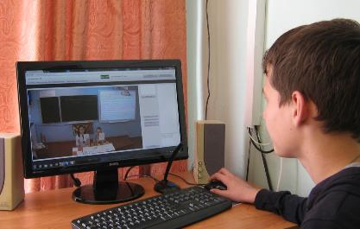
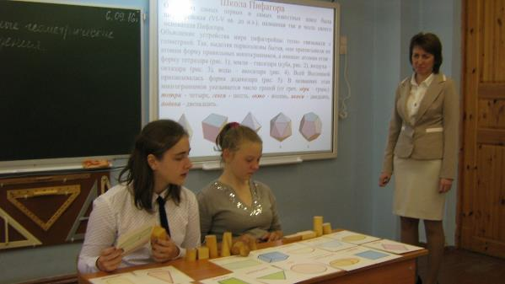

Проведение консультаций по предметам в дистанционном режиме для учащихся школы
Notes:
В этом учебном году с помощью система ПЕЛИКАН проводились онлайн консультации по различным предметам для часто болеющих детей для того, чтобы они не выпадали из образовательного процесса.

Slide 12
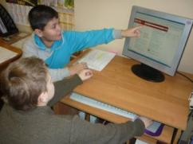
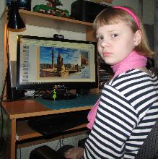
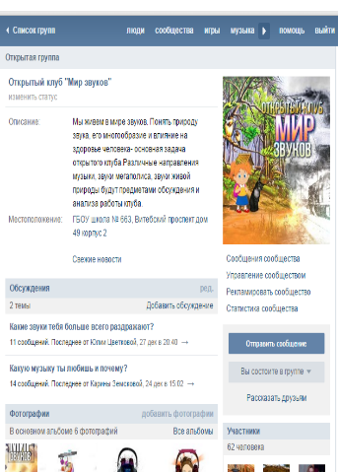
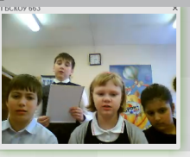

Организация и поддержка сетевой проектной деятельности учащихся
Интернет –проект «Открытый мир звуков»
Разработка дистанционных проектов
Видеоконференции для учащихся с ОВЗ
Notes:
Мы также стараемся выискивать среди наших детей талантливых и способных не только в учебе, но и в другой деятельности. Много лет наши учителя работают над внедрением различных форм дистанционного обучения во внеурочную деятельность. Вовлекают детей надомного обучения для участия в дистанционных конкурсах и проектной деятельности. Эта деятельность позволяет раскрыть творческий потенциал учащихся, позволяет им почувствовать себя нужными.

Slide 13

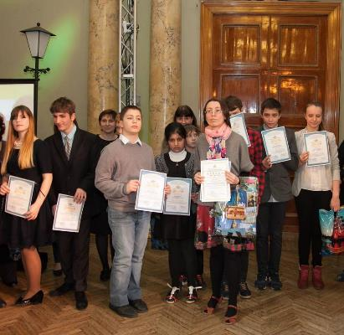
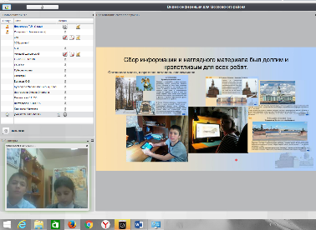
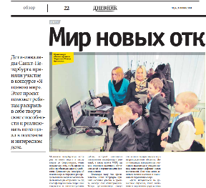
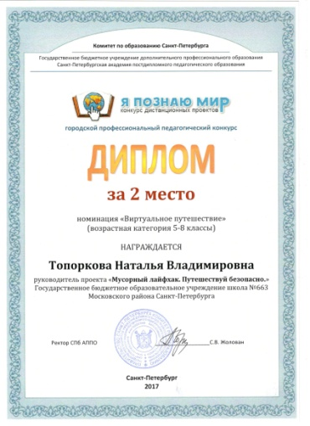

Социализация учащихся через участие в конкурсе дистанционных проектов «Я познаю мир»
III место в городском туре конкурса 2016,
II место в городском туре конкурса 2017
Notes:
И наши дети участвуют и занимают призовые места в дистанционном проекте «Я познаю мир».

Slide 14
Спасибо за внимание

